Slide 1
Mikrocomputertechnik Projekt: LED-Spiel
Frederik Gruber, Fabian Katz

Slide 2
Vorstellung des Projekts
Spiel auf einer LED-Matrix
Ziel:
→ möglichst schnell die angezeigten Punkte auf der LED-Matrix eliminieren
Spielweise:
→ Startpunkt lässt sich über 4 Taster in jede Richtung steuern
→ nachdem alle Punkte eliminiert wurden muss dies durch Drücken eines 5. Tasters bestätigt werden

Slide 3
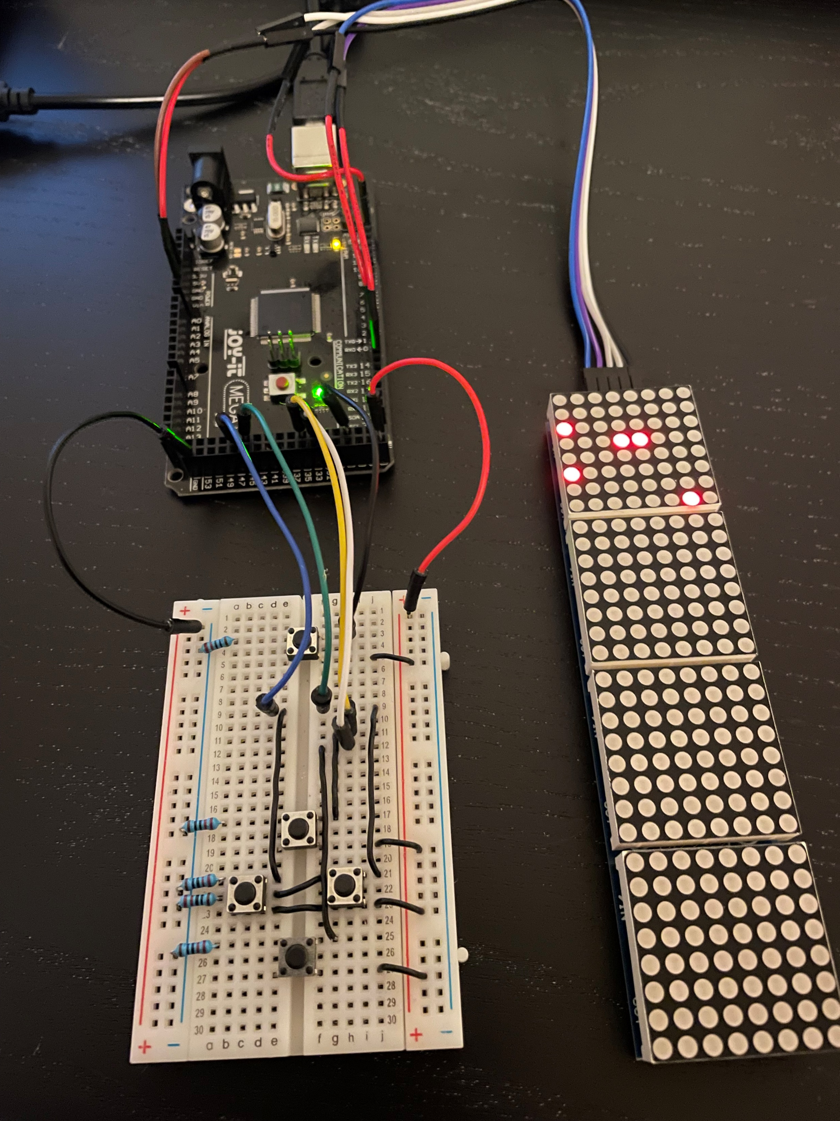
Verwendete Hardware
Arduino Mega 2560
LED-Matrix mit Adapter
5x Taster
5x 1 kΩ Wiederstände
Jumperkabel
Breadboard

Slide 4
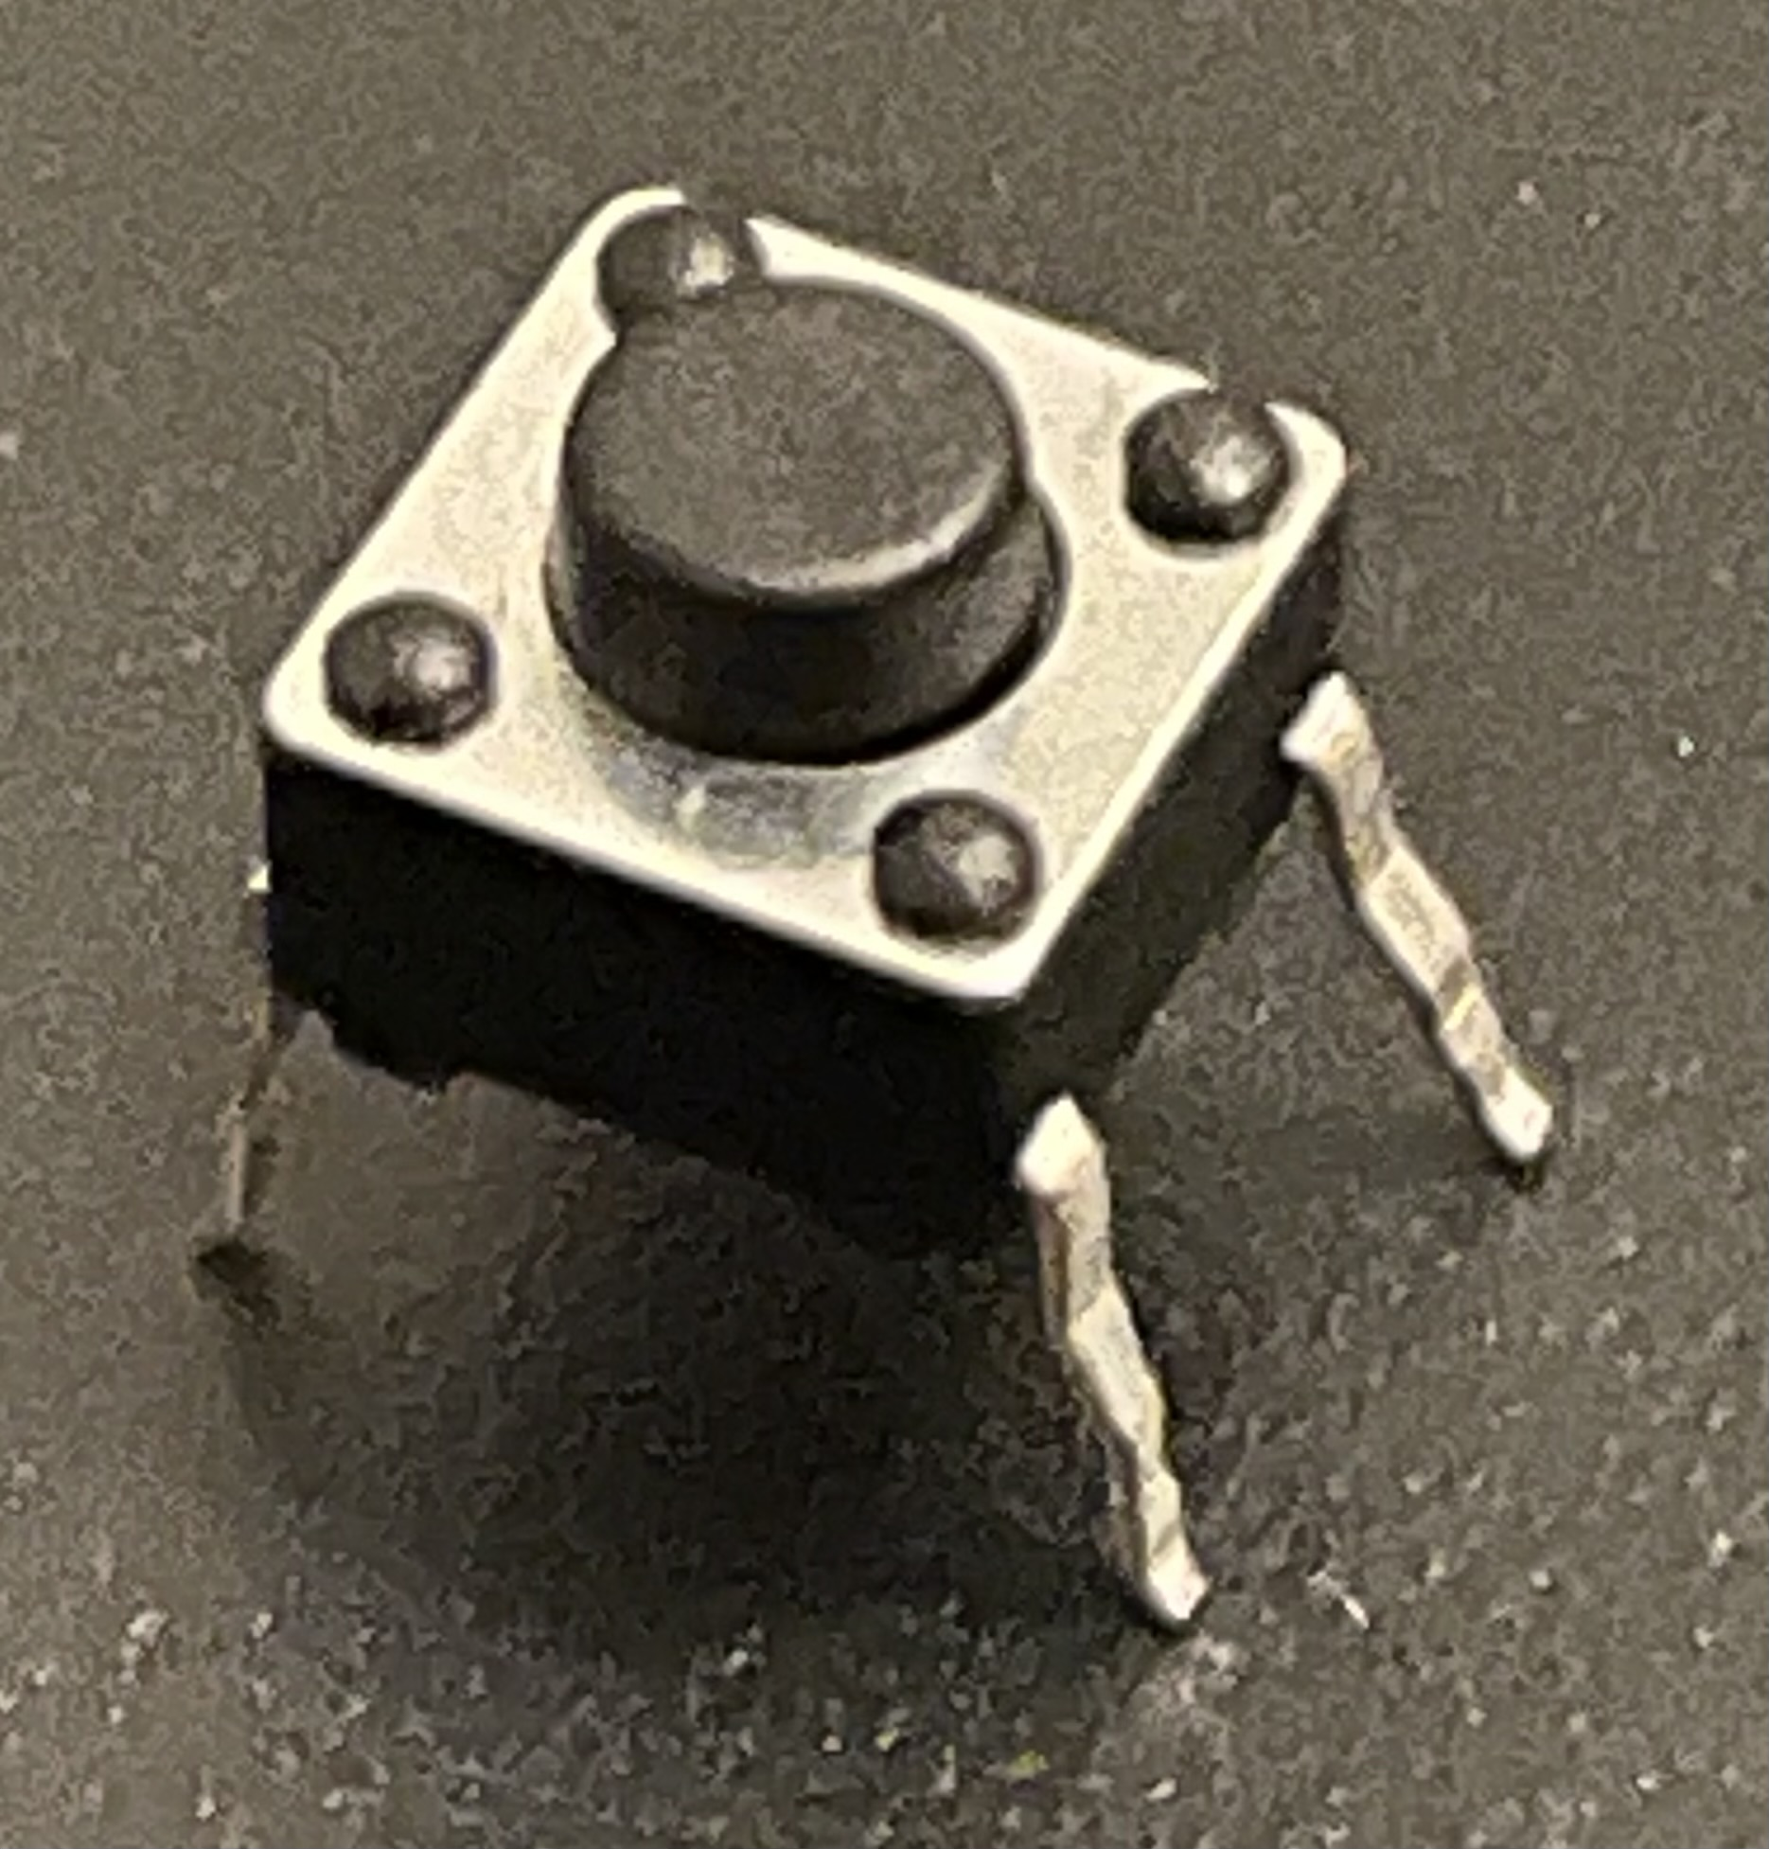
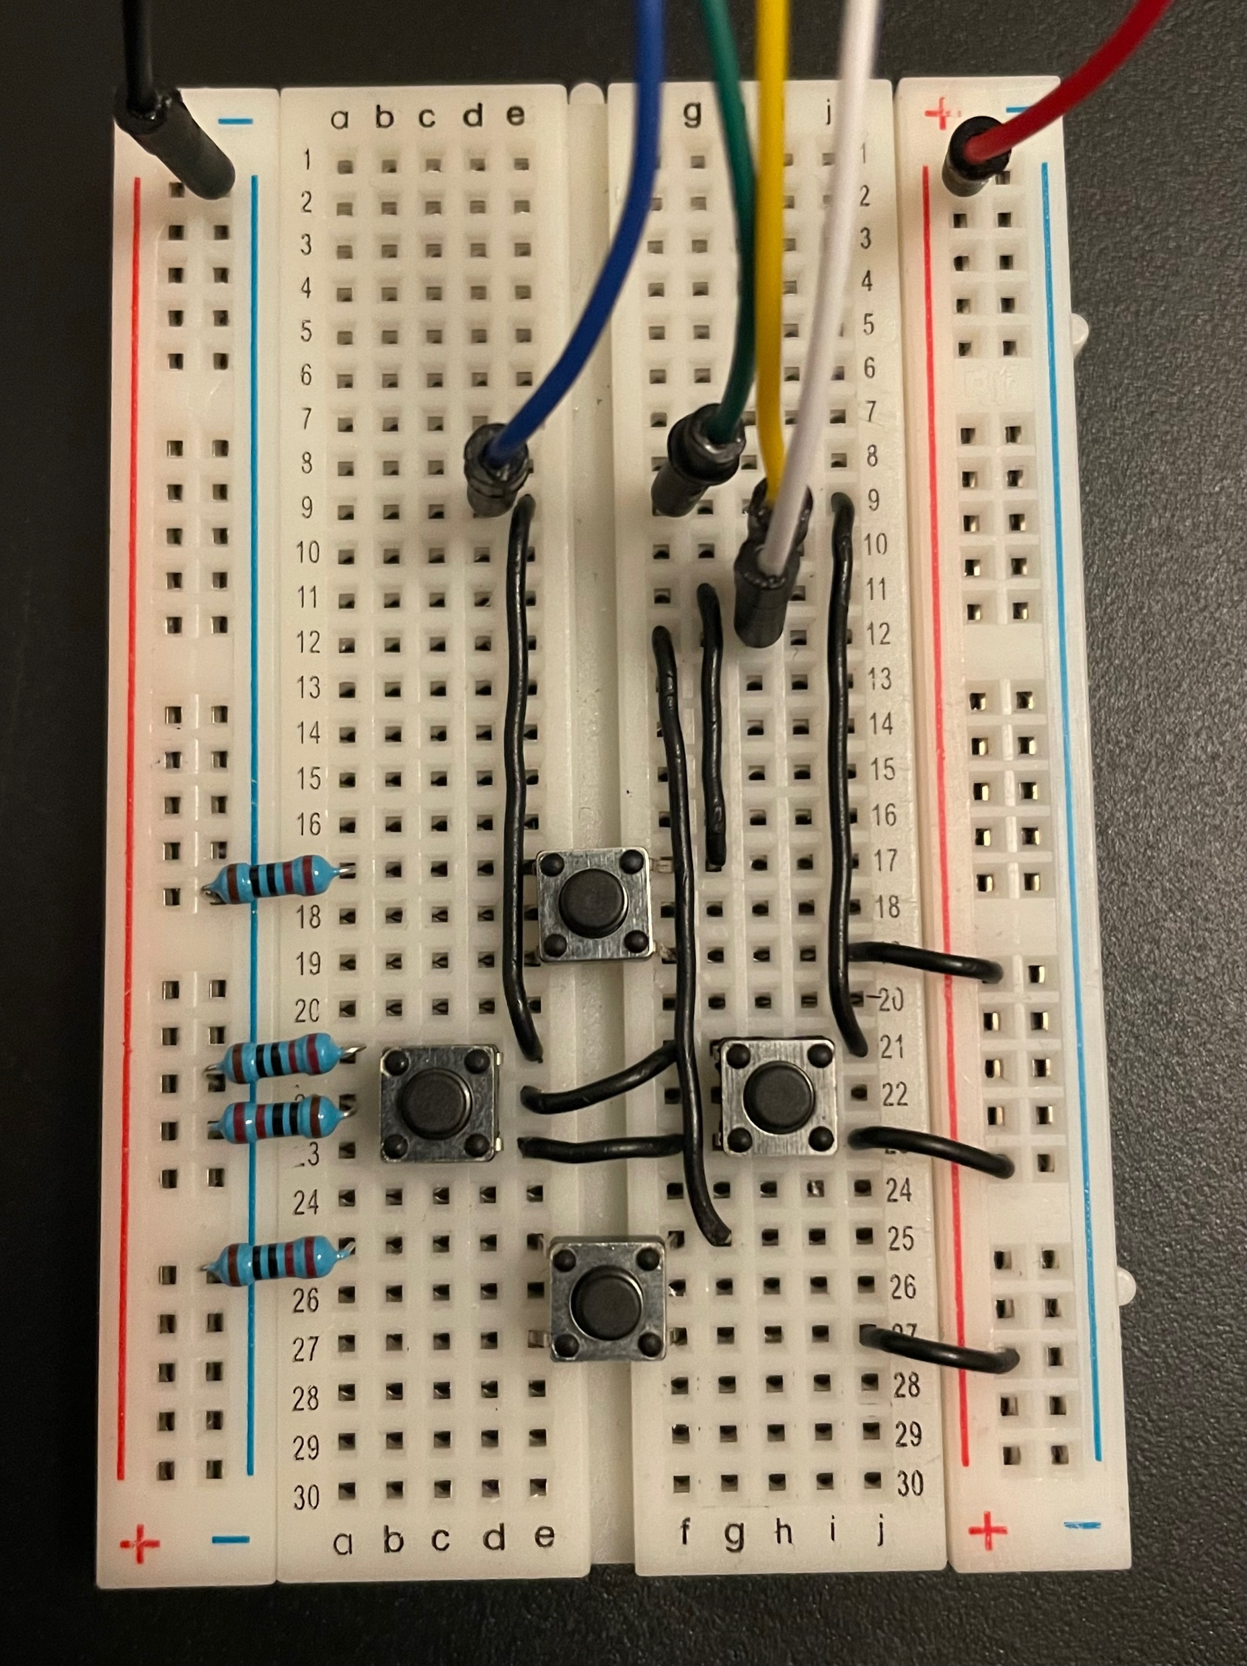
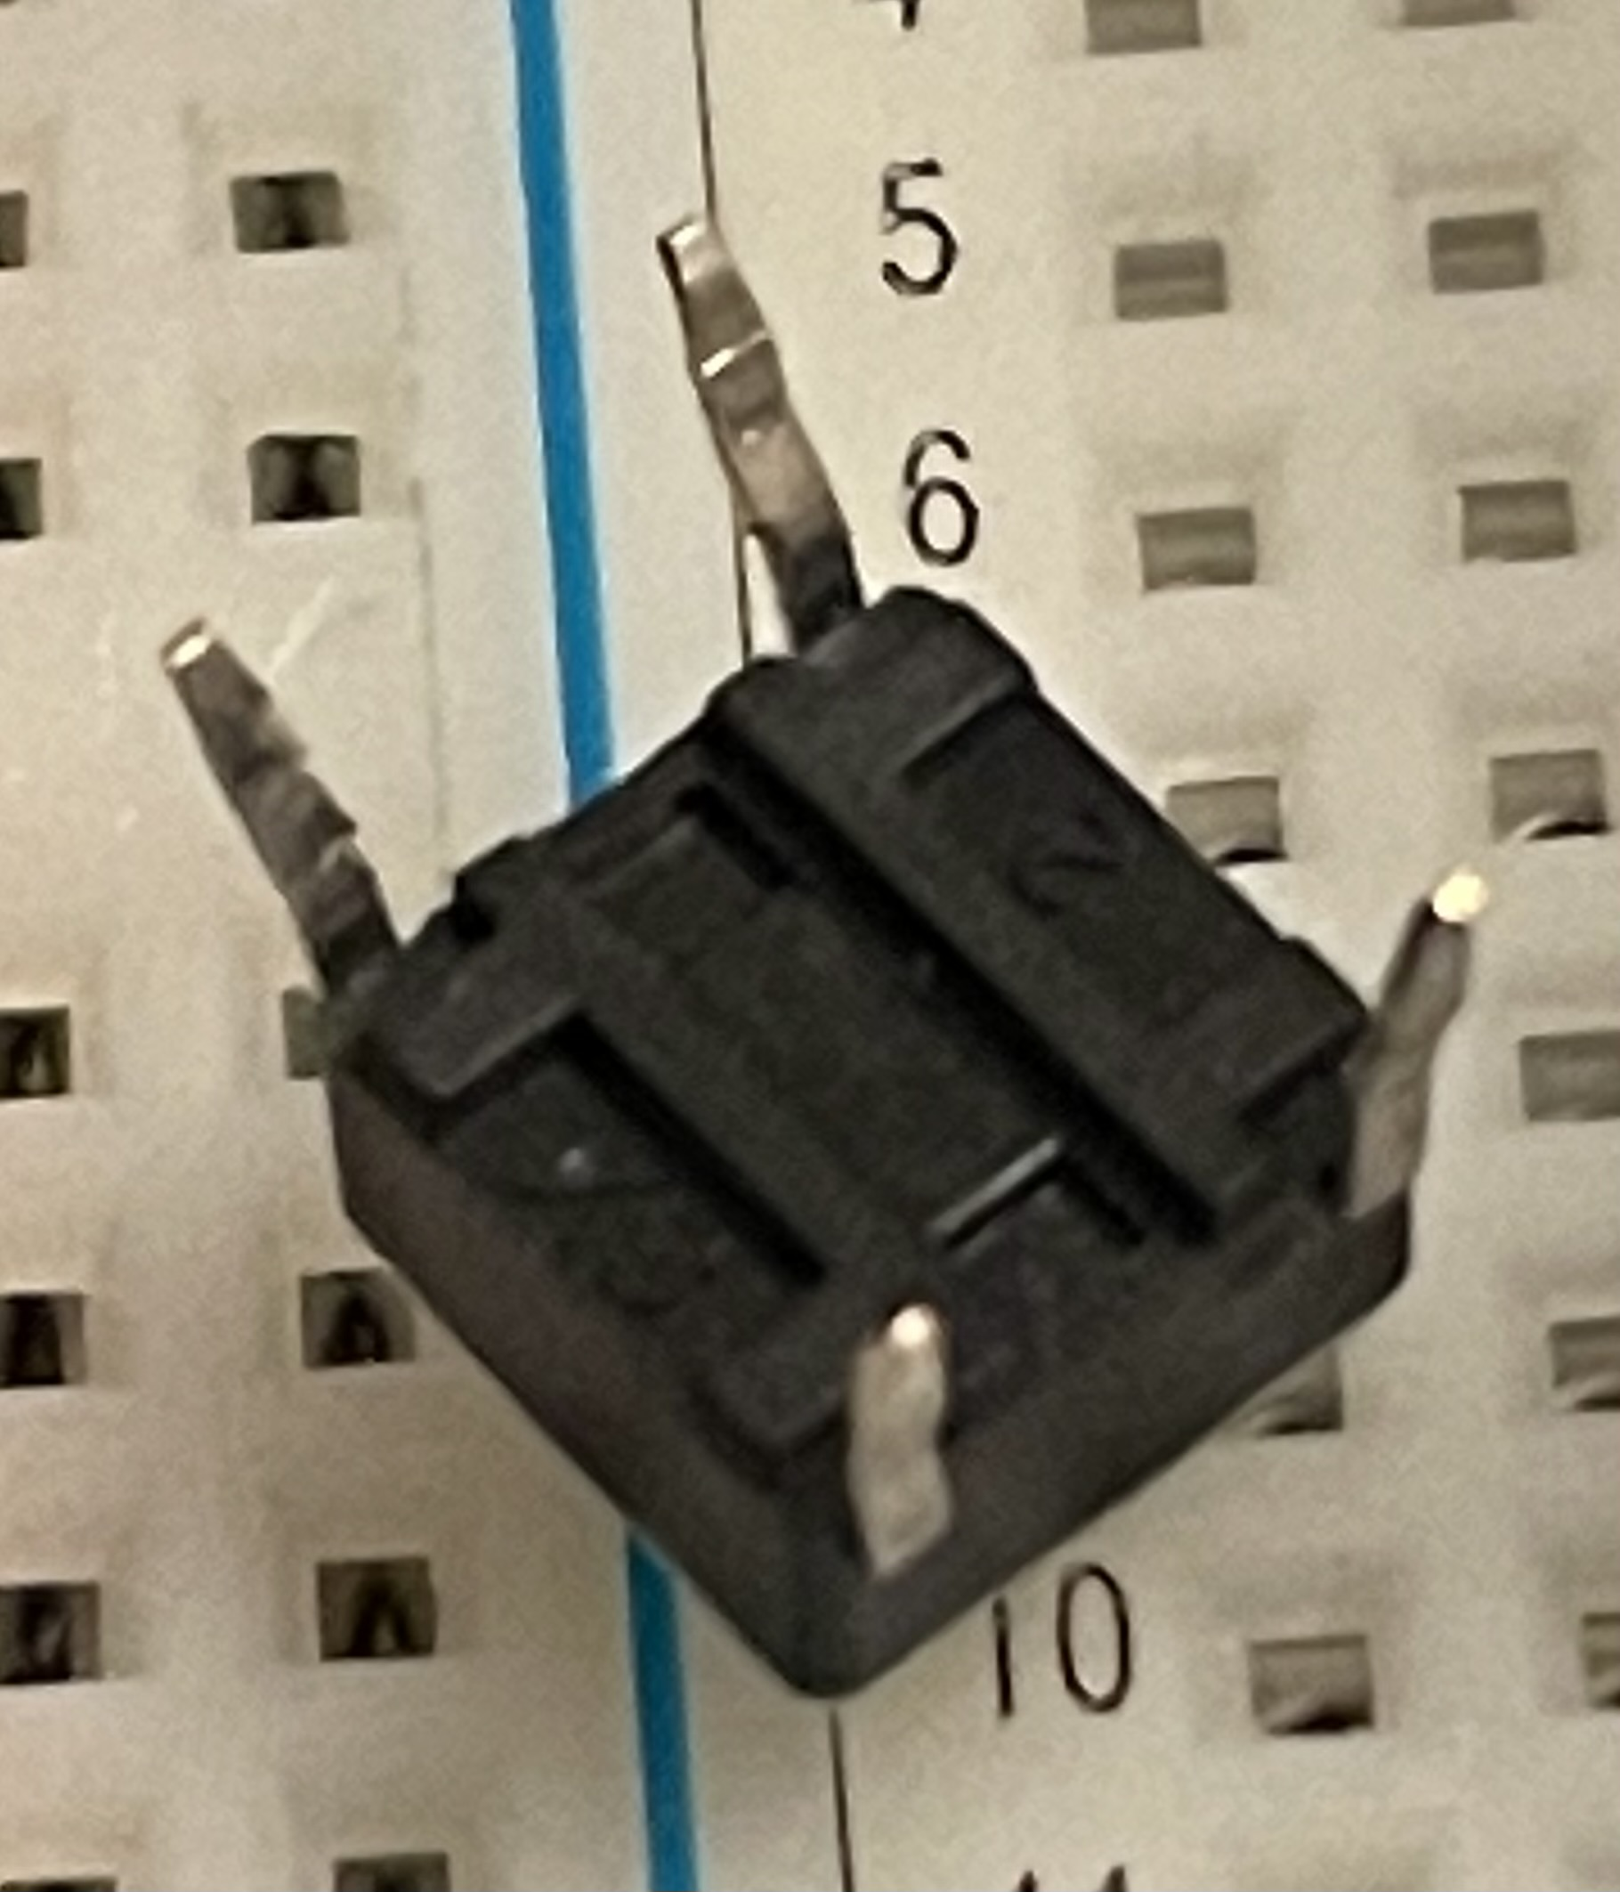
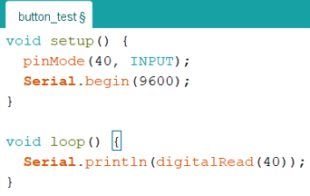
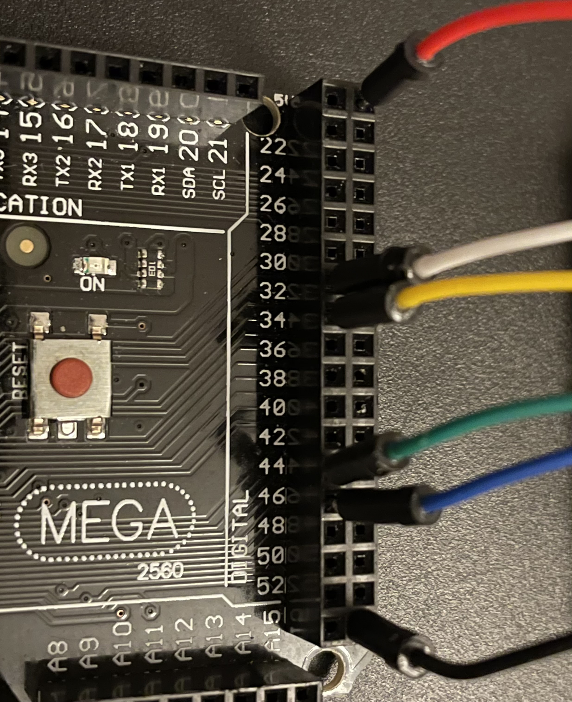
Verschaltung und Auslesen der Taster
Widerstand dient zum:
Verhindern eines Kurzschluss (eventuelles durchbrennen von Leitungen im Chip)
Als Pull-Down Widerstand (macht schnelleres Abtasten möglich)

Slide 5
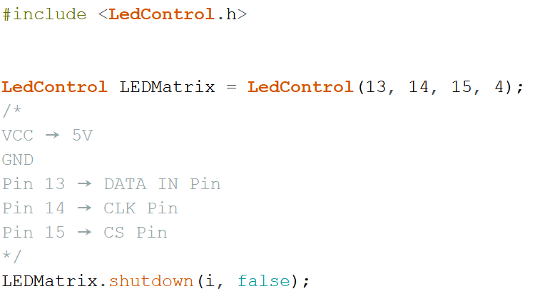
LED-Matrix ansteuern
LedControl.h → Bibliothek mit Befehlen zur Ansteuerung von LED-Matrizen
LEDMatrix.shutdown(i, false) → aktiviert die Matrix I
LedControl LEDMatrix = LedControl(13,14,15,4)
→ Definiert die Anschlüsse der LED-Matrix und die Anzahl der verwendeten LED-Matrizen

Slide 6
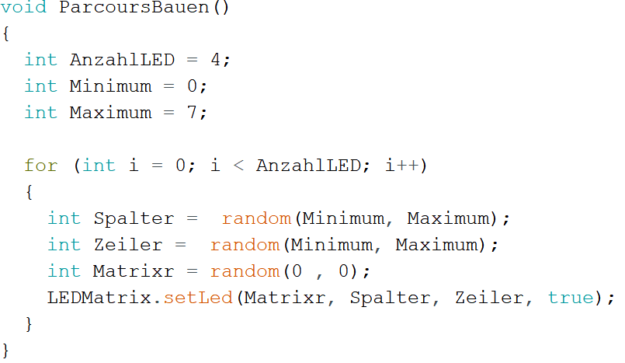
Zufallspunkte auf LED-Matrix anzeigen
random(Minimum, Maximum)
→ Erzeugt eine Zufallszahl zwischen dem angegebenen Minimum und Maximum (benötigt Befehl “randomSeed(analogRead(5))” in void setup um den Zufallsgenerator zu starten)
LEDMatrix.setLed(Matrix, Spalte, Zeile, true) → Schaltet die LED an der gewählten Position ein
AnzahlLED bestimmt wie viele zufällige LEDs angeschaltet werden

Slide 7
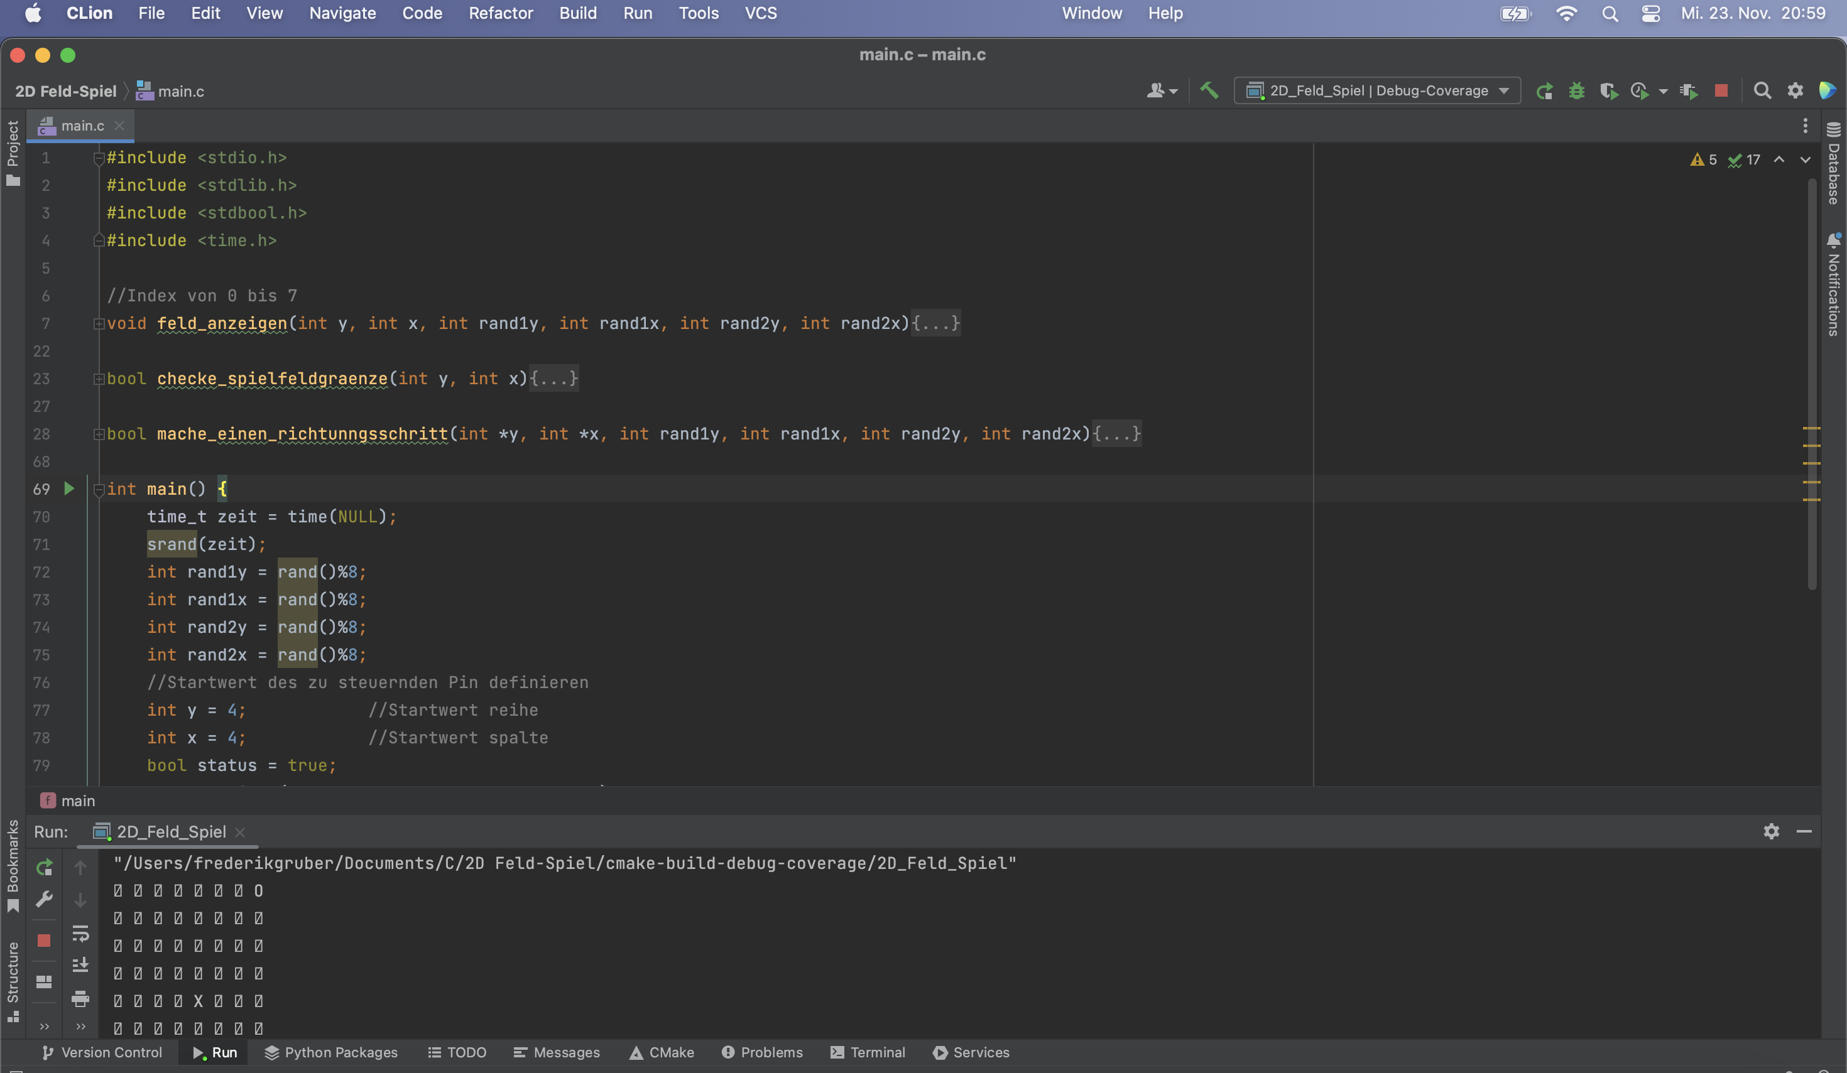
Algorithmus zum Steuern der Startpunkt LED

Slide 8
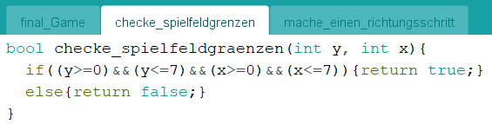
bool checke_spielfeldgrenzen(int y, int x)

Slide 9
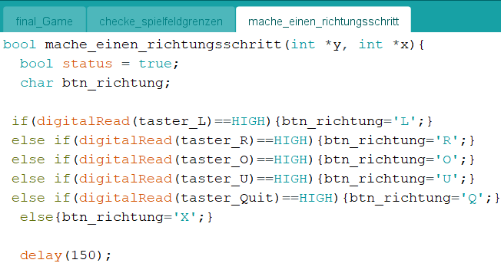
bool mache_einen_richtungsschritt(int *y, int *x)
Funktion bekommt Adressen als Parameter
Nach Verlassen der Funktion sind die Werte y und x direkt an der Speicherstelle modifiziert.

Slide 10
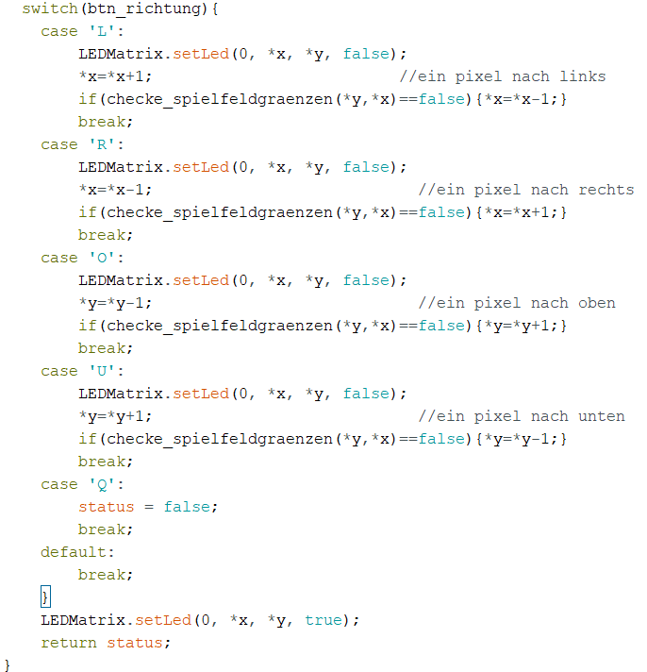

Slide 11
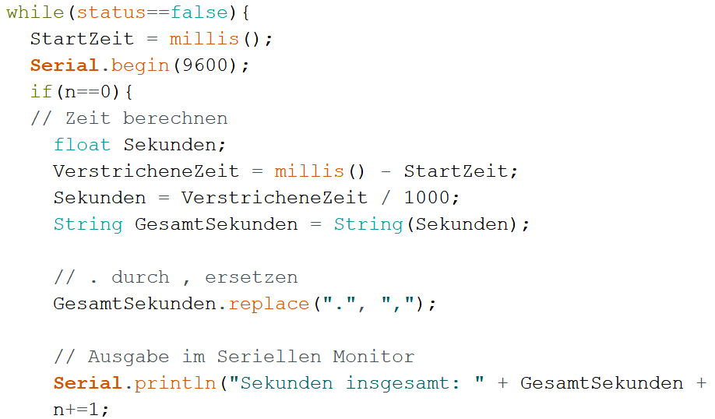
Benötigte Zeit berechnen
millis() → Gibt die Zeit zurück, die seit Start des Arduinos vergangen sind
Serial.begin() → Startet den seriellen Monitor (benötigt für die Anzeige der Sekunden)
Serial.println → Ausgabe eines Strings auf dem Seriellen Monitor

Slide 12
